Slide 1
Értékpapírpiacok
Dr. Kosztopulosz Andreász
egyetemi docens
SZTE GTK Pénzügyek és Nemzetközi Gazdasági Kapcsolatok Intézete
2. fejezet A fix kamatozású értékpapírok világa

Slide 2
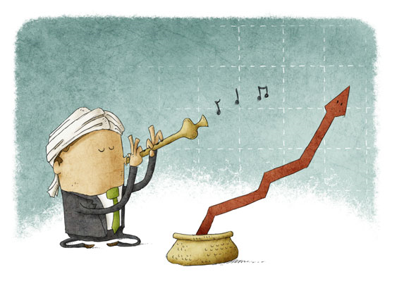
Az aktív fix kamatozású portfóliókezelési stratégiák

Slide 3
Fix kamatozású portfóliókezelési stratégiák

Slide 4
Aktív stratégiák fajtái
Helyettesítési csere
Piacközi különbözeti csere
Kamatlábvárakozási csere
Hozamnövelő csere
Adómegtakarítási csere

